Slide 1
基因演算法 生產排程(Job Shop)
AC30 tcathy

Slide 2
排程種類-單階作業
單階作業（Single Operation）：
指工件僅需經過單一加工程序，依機台不同又可細分為
單機排程（Single Machine Scheduling）
機器僅有一部，所有工作皆由該機器加工完成。
平行機排程（Parallel Machine Scheduling）
多部相同或類似功能機台，可同時處理工作而不會互相影響，且每一個工作可在任一機器上處理。
等效平行機台（Identical Parallel Machines）
機器效能與速度都一樣，相同工件在任一機器上所需之加工時間皆相等。
等率平行機台（Uniform Parallel Machines）
相同工件在不同機台上的加工時間會隨機台速率不同而有所差異，但同一工件在各機台上的加工速度會具有某一特定比例值。
非相關平行機台（Unrelated Parallel Machines）
機台與機台間無任何關聯性，相同工件在不同機台上的加工時間會有所差異，且不具特定比例值。即某些工件在某些機台上的加工速率或品質優於其他機台，有些因自身條件僅能在某些機台上加工。

Slide 3
排程種類-多階作業
多階作業（Multiple Operation）
指工件需經過多階段加工程序，依其特性與流程方式不同又可細分為
流線型（Flow Shop）
流程式工廠係指多階作業的加工程序，所有工作須經過各機台，且其加工順序皆相同。單一產品僅須控制生產線平衡；多種產品則需決定訂單或工作加工順序與生產數量。
零工型（Job Shop）
零工式工廠為多階作業的加工程序，每個工件有特定的加工順序。排程重點在於確認各機台上工件加工處理順序、工作站負荷能力、工件在機台上加工起始與完工時間。
開放型（Open Shop）
開放型工廠與零工式相似，不同點在於開放型工廠所有工件經過機台的順序是可任意決定，並無一定加工途程，排程重點在於須同時考量工件經過機台的順序與每機台上工件加工處理順序。

Slide 4
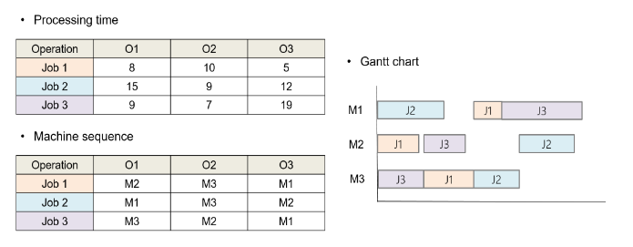
Job shop scheduling
每個job都有屬於自己的機台加工順序
每個job在每個機台的處理時間不同
每個job在每一個加工作業的加工機台以、加工所需時間及甘特圖如下
以3個job, 3個機台為例

Slide 5
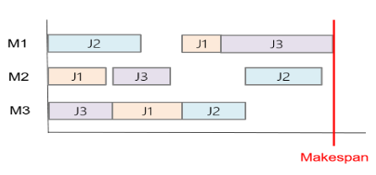
目標:最小化總完工時間
最小化總完工時間 (Makespan)→最小化整個排程的執行時間
以前面的例子為例，Job 3 是所有工件中，最後一個完成的，
因此此排程的完工時間，就是Job 3 完成的時間點

Slide 6
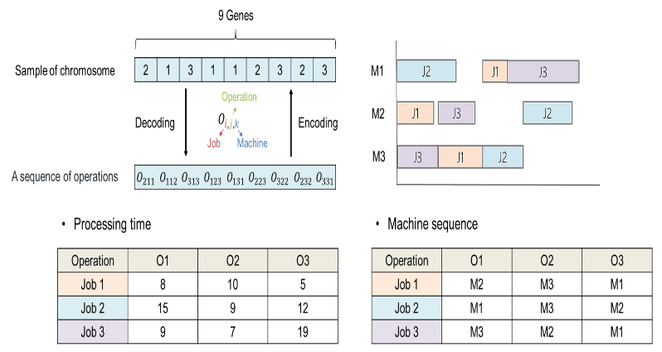
編碼與解碼
N 個工件 M 台機台，一個染色體(加工的序列)將會由 N x M 個基因所組成，
因為每個工件在每台機台只會被加工一次，共要被 M 台機台加工，所以每個工件在染色體裡將會出現 M 次
O_{ijk} 表示工件 i 在作業程序 j 使用第 k 台機台
Notes:
這裡主要參考 Gen-Tsujimura-Kubota’s Method (1994, 1997)所提出的 Job shop 排程問題的染色體編碼方式。
染色體表示為一組工件的作業加工順序，一個基因代表一個工件的加工作業，根據工件在染色體出現的次數，來得知各個工件目前的加工作業，再來對應各工件的加工機台及加工時間，藉此來進行排程。

Slide 7
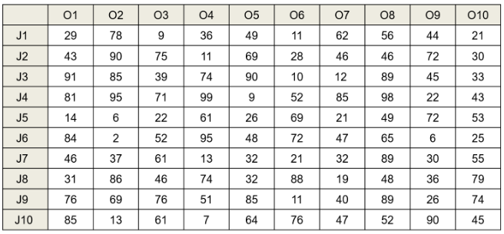
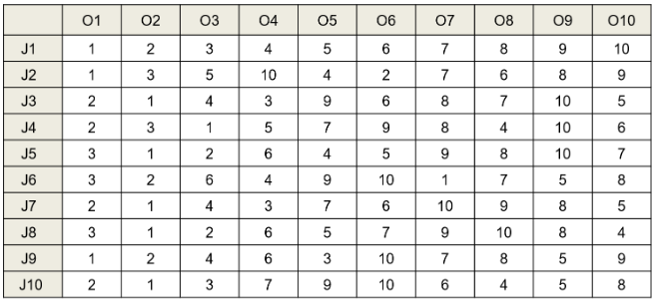
案例: 10x10 的 Job shop 問題，共有10個工件與10台機台，
每個工件在每台機台的加工順序都不同，排程目標為最小化總完工時間 (Makespan) ，
資料是以工件的加工作業順序來呈現，每個工件都會經過10個加工作業，
下表紀錄著每個工件在每一個加工作業的加工機台以及加工所需時間
Processing time
Machine sequence
經過編碼產生的染色體

Slide 8
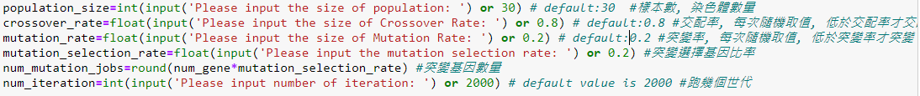
設定參數
交配率: 範圍一般是0.6~1 ，這個交配概率反映兩個被選中的個體進行交配的概率。
例如，交配概率為0.8，則80%的「夫妻」會生育後代。每兩個個體通過交配產生兩個新個體，
代替原來的「老」個體，而不交配的個體則保持不變。
突變率: 通常是0.1或者更小，這代表變異發生的概率。
根據這個概率，新個體的染色體隨機的突變，通常就是改變染色體的一個位元組
（0變到1，或者1變到0）

Slide 9
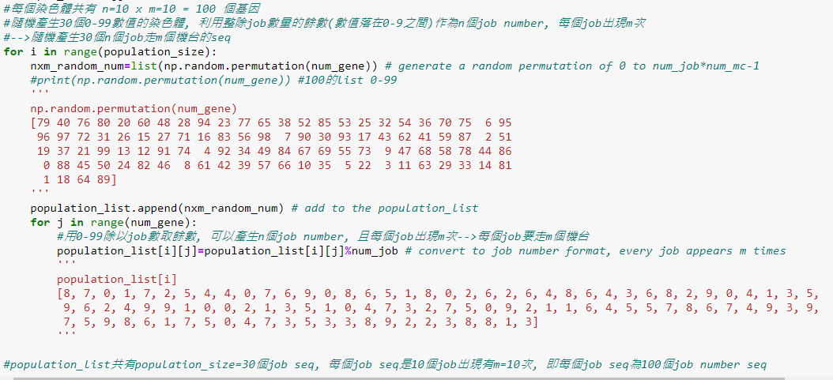
產生初始解(第一組染色體)
根據上述所設定的族群大小(30)，透過隨機的方式，產生第一組染色體，
每個染色體共有 10 x 10 = 100 個基因
產生job0-job9重複出現10次的30個組合
→30個染色體

Slide 10
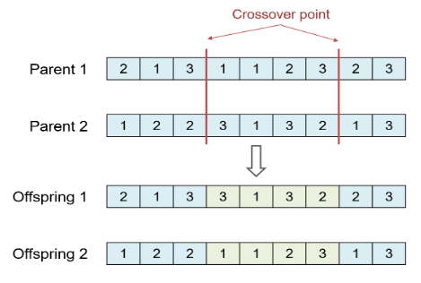
雙點交配
一開始會先產生一組用來選擇親代染色體的隨機序列，接著從序列中，兩個兩個抓出來，根據交配率來決定是否要進行交配，如果要，則採用雙點交配法，產生兩個子代，並取代原本的母代染色體

Slide 11
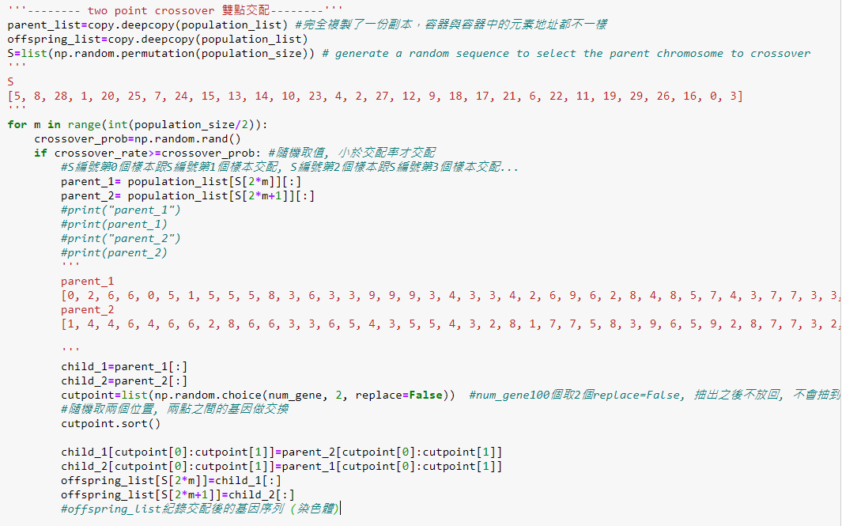
雙點交配
隨機取兩個染色體交配後產生子代
這裡沒有把親代取代掉

Slide 12
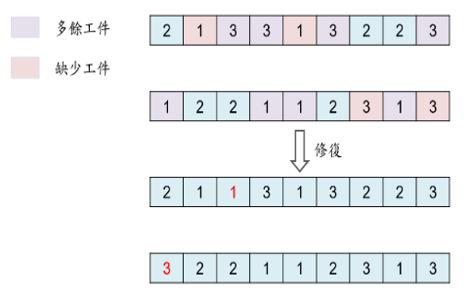
修復
交配會導致有些染色體內的工件出現次數會小於10或大於10，而形成一個不可行的排程解，所以這裡必須針對不可行的染色體進行修復動作，使它成為一個可行排程
下圖以3個job, 3個機器為例

Slide 13
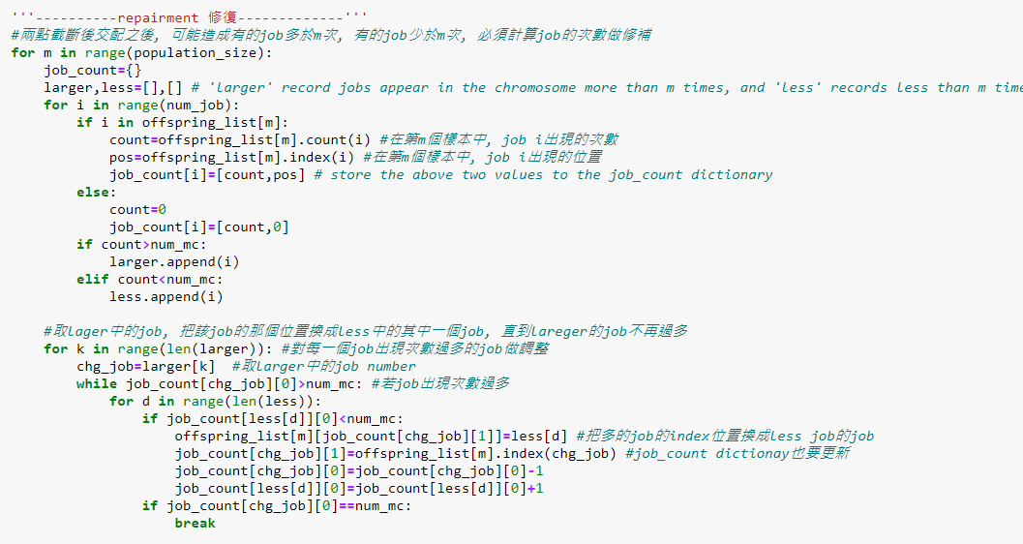
修復
紀錄每個job在染色體中的數量及第一個位置
次數過多的放larger, 過少的放less
針對過多的job, 一一替換成過少的job

Slide 14
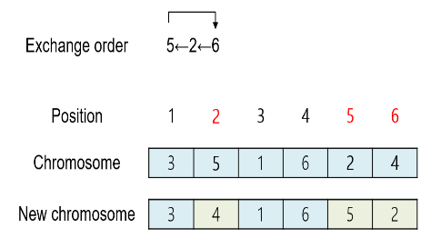
突變
透過基因位移的方式進行突變，突變方式如下:
1. 依據 mutation selection rate 決定染色體中有多少百分比的基因要進行突變，假設每條染色體有六個基因， mutation selection rate 為0.5，則有3個基因要進行突變。
2. 隨機選定要位移的基因，假設選定5、2、6 (在此表示該位置下的基因要進行突變)
3. 進行基因移轉，移轉方式如圖所示。

Slide 15
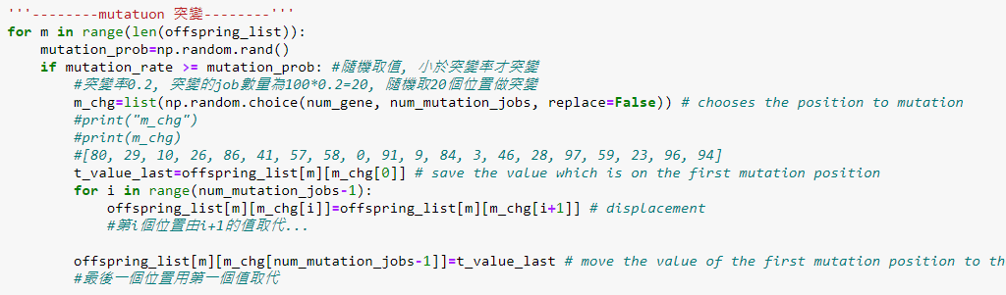
突變
隨機取20個位置做突變
第i個位置的值用第i+1位置的值取代

Slide 16
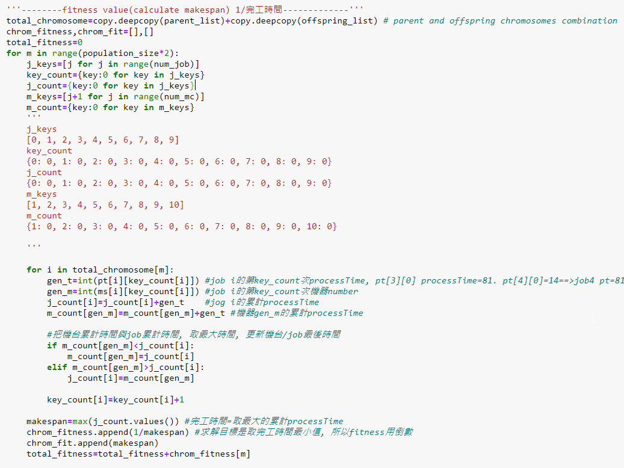
適應值計算
計算每個染色體所形成的排程結果的完工時間, 因為這是最小化的問題，因此每個染色體所算出的適應值，也就是完工時間，必須以倒數的方式記錄 chrom_fitness = 1/makespan
這裡親代30個染色體跟子代30個染色體都算
計算每個chrom的完工時間makespan
chrom_fitness = 1/makespan

Slide 17
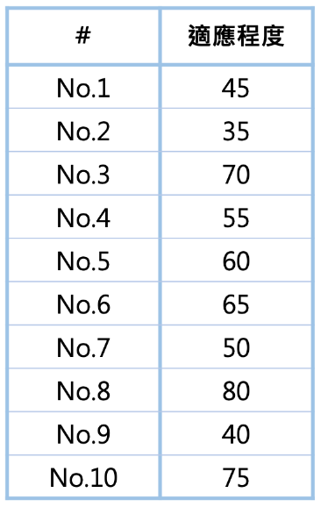
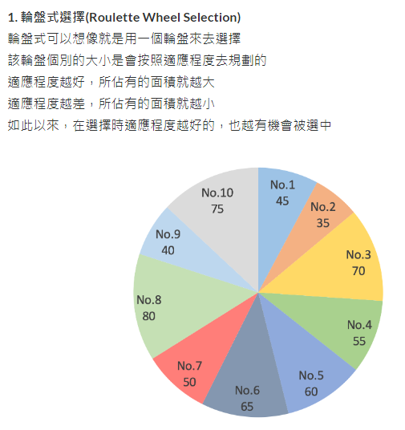
GA-Selection-輪盤式選擇

Slide 18
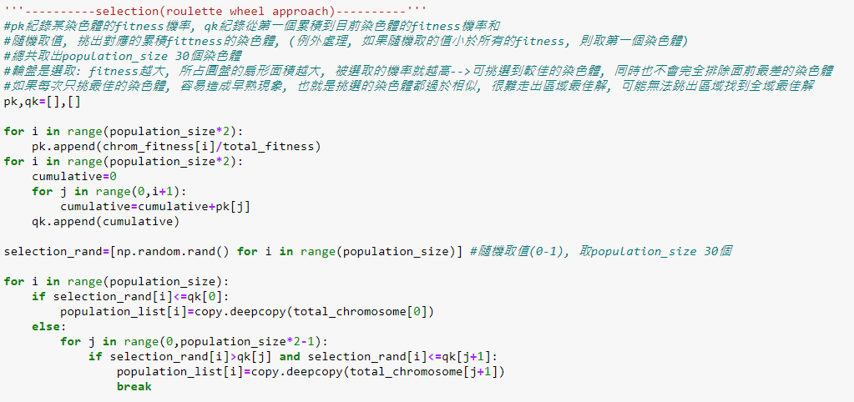
選擇
這裡採用輪盤法 (Roulette wheel) 的選擇機制
隨機取值看落在哪個染色體, fitness越大越容易被選到

Slide 19
選擇
qk
chrom4
qk(2)
chrom3
chrom3
chrom2
chrom2
chrom2
隨機取值
qk(1)
chrom1
chrom1
chrom1
chrom1
chrom0
chrom0
chrom0
chrom0
chrom0
0
1
2
3
4
j
隨機取的值落在qk(1)-qk(2)之間, 選得染色體chrom2
fitness越大的染色體, 被選到的機率越高

Slide 20
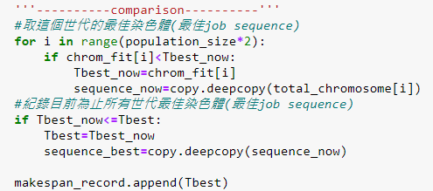
比較
以最小完工時間取得世代的最佳染色體(job sequence)
再比對已取出目前所有世代的最佳染色體(job sequence)
→sequence_best

Slide 21
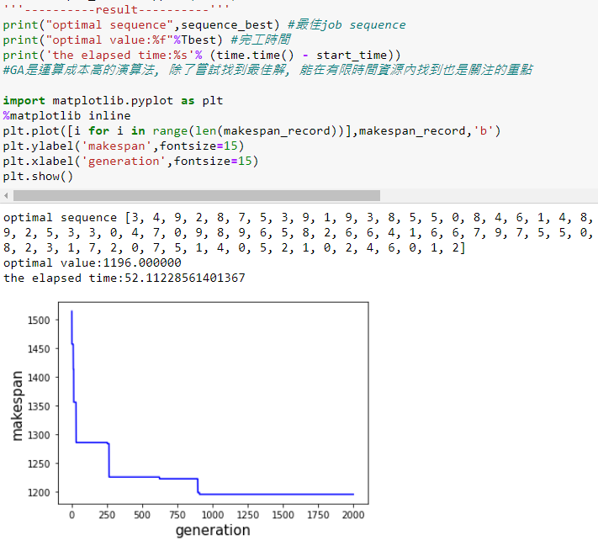
結果
列出在所有迭代中最好排程結果 (sequence_best)、該結果的完工時間以及程式執行時間
畫出各世代的完工時間

Slide 22
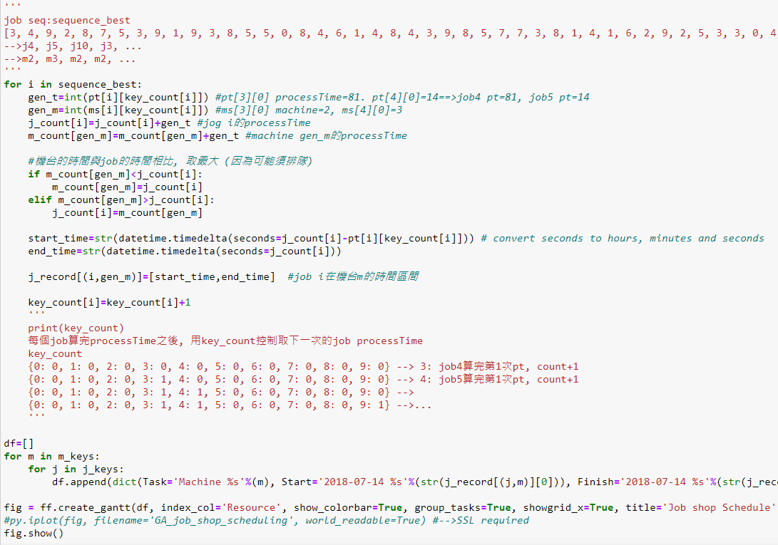
甘特圖
用最好排程結果job seq, 計算每個job在對應機台的time period, 繪製甘特圖

Slide 23
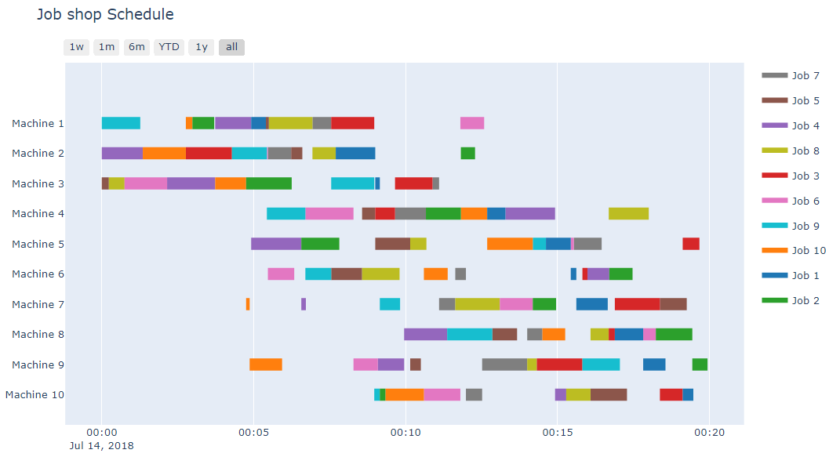
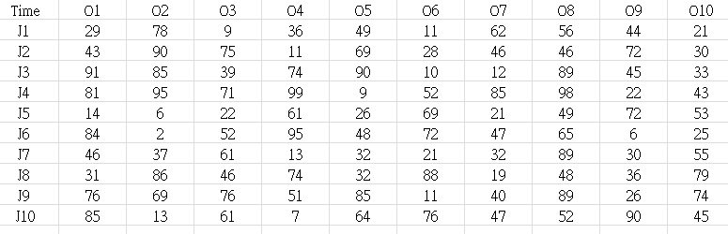
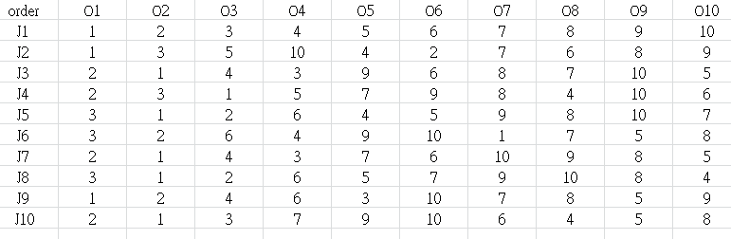
8
2
3
9
4
7
[3, 4, 9, 2, 8, 7, 5, 3, 9, 1, 9, 3, 8, 5, 5, 0, 8, 4, 6, 1, 4, 8, 4, 3, 9, 8, 5, 7, 7, 3, 8, 1, 4, 1, 6, 2, 9,
2, 5, 3, 3, 0, 4, 7, 0, 9, 8, 9, 6, 5, 8, 2, 6, 6, 4, 1, 6, 6, 7, 9, 7, 5, 5, 0, 9, 6, 4, 7, 3, 3, 1, 6, 7, 8,
9, 2, 0, 0, 8, 2, 3, 1, 7, 2, 0, 7, 5, 1, 4, 0, 5, 2, 1, 0, 2, 4, 6, 0, 1, 2]
Notes:
總流程時間(Makespan)則指完成一批工件所花的總時間(亦 即最後一個工件離開系統的時間減去第一個工件的開工時 間)。

Slide 24
參考資料
https://ithelp.ithome.com.tw/articles/10216099
https://github.com/wurmen/Genetic-Algorithm-for-Job-Shop-Scheduling-and-NSGA-II/blob/master/implementation%20with%20python/GA-jobshop/GA_For_Jobshop.md
http://rportal.lib.ntnu.edu.tw/bitstream/20.500.12235/95760/3/n069475001303.pdf
http://thuir.thu.edu.tw/retrieve/7028/091THU00030004-001.pdf

